Slide 1
Паттерны поведения

Slide 2
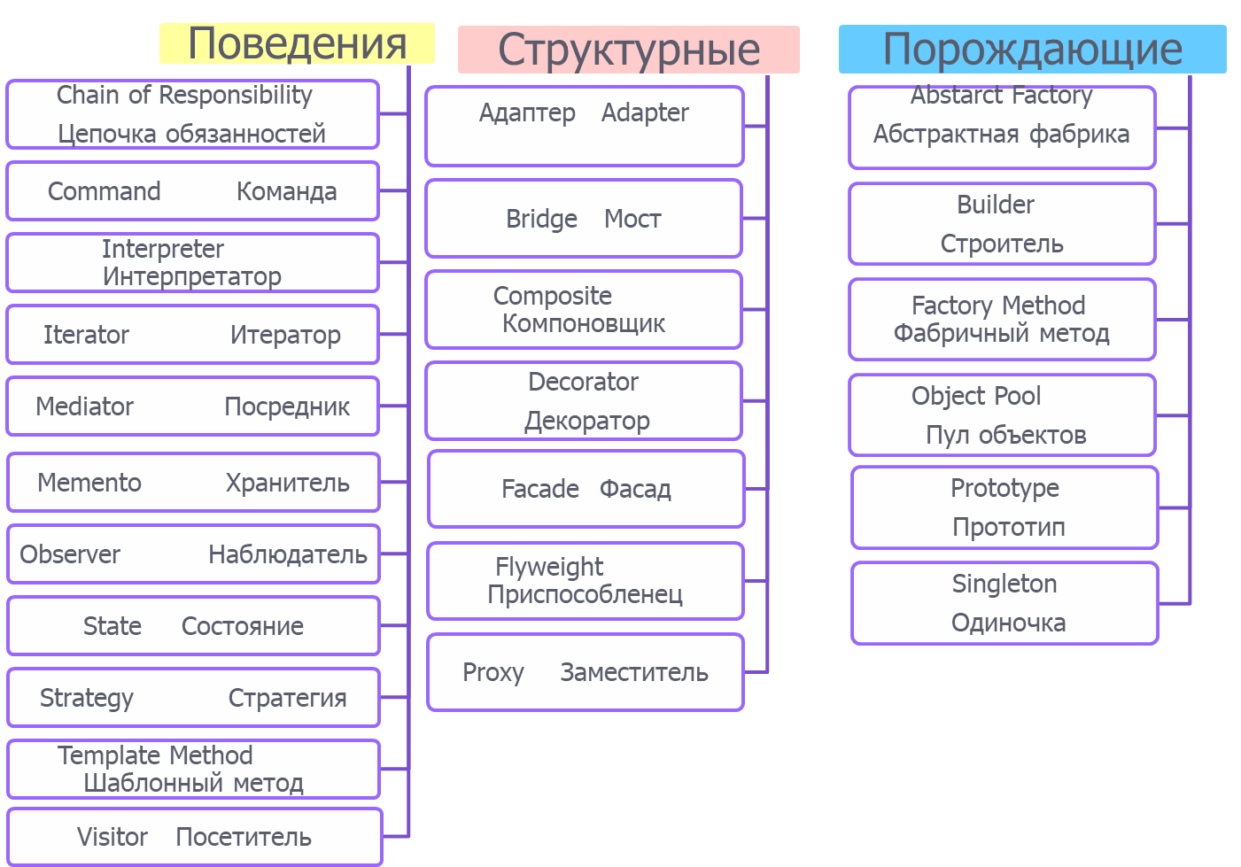

Slide 3
Назанчение
Паттерны поведения (behavioral patterns) используются для организации, управления и объединения различных вариантов поведения объектов.
Наследование и композиция

Slide 4
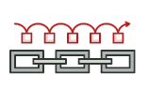
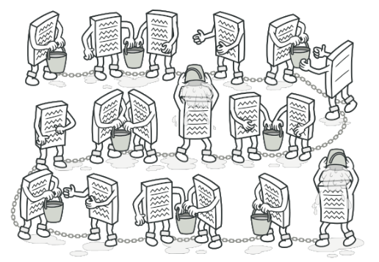
Цепочка обязанностей (Chain of responsibility)
позволяет обработать запрос нескольким объектам-получателям.
Получатели связываются в цепочку, и запрос передается по цепочке, пока не будет обработан каким-то объектом.
Use case:
Объектно-ориентированный
связанный список с
рекурсивным обходом.
Передача сообщений
Сдача экзамена Парсер текста

Slide 5
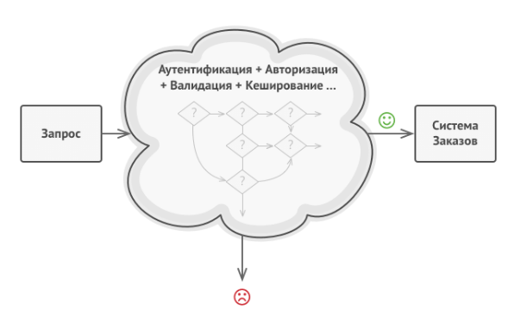
Проблема
Представьте, что вы делаете систему приёма онлайн-заказов. Вы хотите ограничить к ней доступ так, чтобы только авторизованные пользователи могли создавать заказы. Кроме того, определённые пользователи, владеющие правами администратора, должны иметь полный доступ к заказам.
эти проверки нужно выполнять последовательно. Ведь пользователя можно попытаться «залогинить» в систему, если его запрос содержит логин и пароль. Но если такая попытка не удалась, то проверять расширенные права доступа попросту не имеет смысла.
Notes:
‹#›

Slide 6
Проблема
На протяжении следующих нескольких месяцев вам пришлось добавить ещё несколько таких последовательных проверок.
Кто-то резонно заметил, что неплохо бы проверять данные, передаваемые в запросе перед тем, как вносить их в систему — вдруг запрос содержит данные о покупке несуществующих продуктов.
Кто-то предложил блокировать массовые отправки формы с одним и тем же логином, чтобы предотвратить подбор паролей ботами.
Кто-то заметил, что форму заказа неплохо бы доставать из кеша, если она уже была однажды показана.
С каждой новой «фичей» код проверок, выглядящий как большой клубок условных операторов, всё больше и больше раздувался. При изменении одного правила приходилось трогать код всех проверок. А для того, чтобы применить проверки к другим ресурсам, пришлось продублировать их код в других классах.

Slide 7
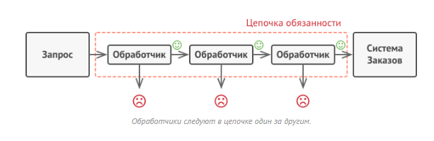
Решение
обработчики прерывают дальнейшие проверки, если текущая проверка не прошла. Ведь нет смысла тратить попусту ресурсы, если и так понятно, что с запросом что-то не так.
подход, при котором обработчики прерывают цепь только когда они могут обработать запрос. В этом случае запрос движется по цепи, пока не найдётся обработчик, который может его обработать

Slide 8
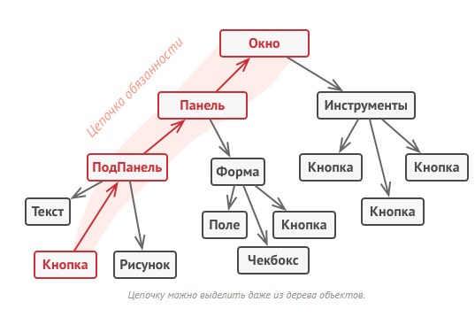
когда пользователь кликает по кнопке, программа выстраивает цепочку из объекта этой кнопки, всех её родительских элементов и общего окна приложения на конце. Событие клика передаётся по этой цепи до тех пор, пока не найдётся объект, способный его обработать.

Slide 9
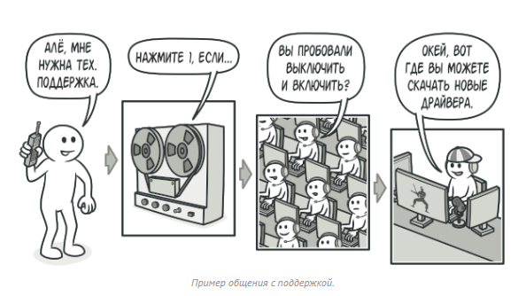
Аналогия из жизни
Notes:
‹#›

Slide 10
Когда применяется цепочка обязанностей?
Когда имеется более одного объекта, который может обработать определенный запрос
Когда надо передать запрос на выполнение одному из нескольких объект, точно не определяя, какому именно объекту
Когда набор объектов задается динамически

Slide 11
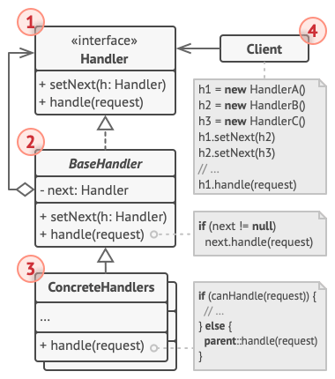
Структура

Slide 12
Использование цепочки обязанностей дает нам следующие преимущества
Ослабление связанности между объектами.
Отправителю и получателю запроса ничего не известно друг о друге. Клиенту неизветна цепочка объектов, какие именно объекты составляют ее, как запрос в ней передается.
В цепочку с легкостью можно добавлять новые типы объектов, которые реализуют общий интерфейс.

Slide 13
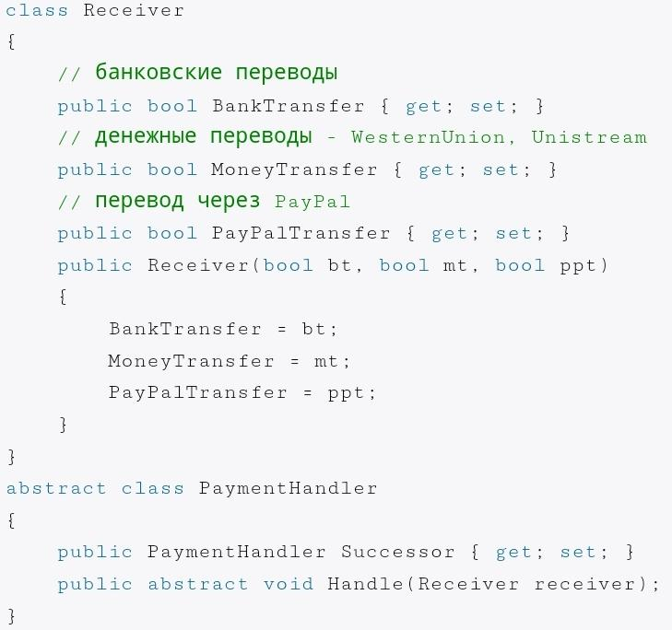
Допустим, необходимо послать человеку определенную сумму денег. Однако мы точно не знаем, какой способ отправки может использоваться. Нам просто надо внести сумму, выбрать человека и нажать на кнопку.
Класс Receiver с помощью конструктора и передаваемых в него параметров устанавливает возможные используемые системы платежей.
При осуществлении платежа каждый отдельный объект PaymentHandler будет проверять установку у получателя определенного типа платежей

Slide 14
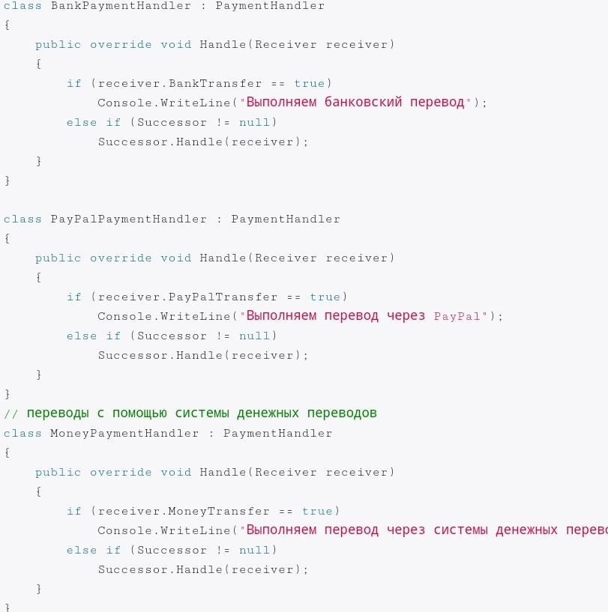
если произойдет сопоставление типа платежей у получателя объекту PaymentHandler, то данный объект выполняет платеж. Если же необходимого способа платежей не будет определено, то деньги остаются в системе.

Slide 15
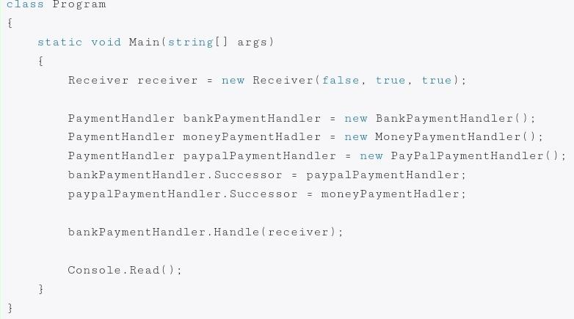
преимуществом цепочки является и то, что она позволяет расположить последовательность объектов-обработчиков в ней в зависимости от их приоритета.

Slide 16
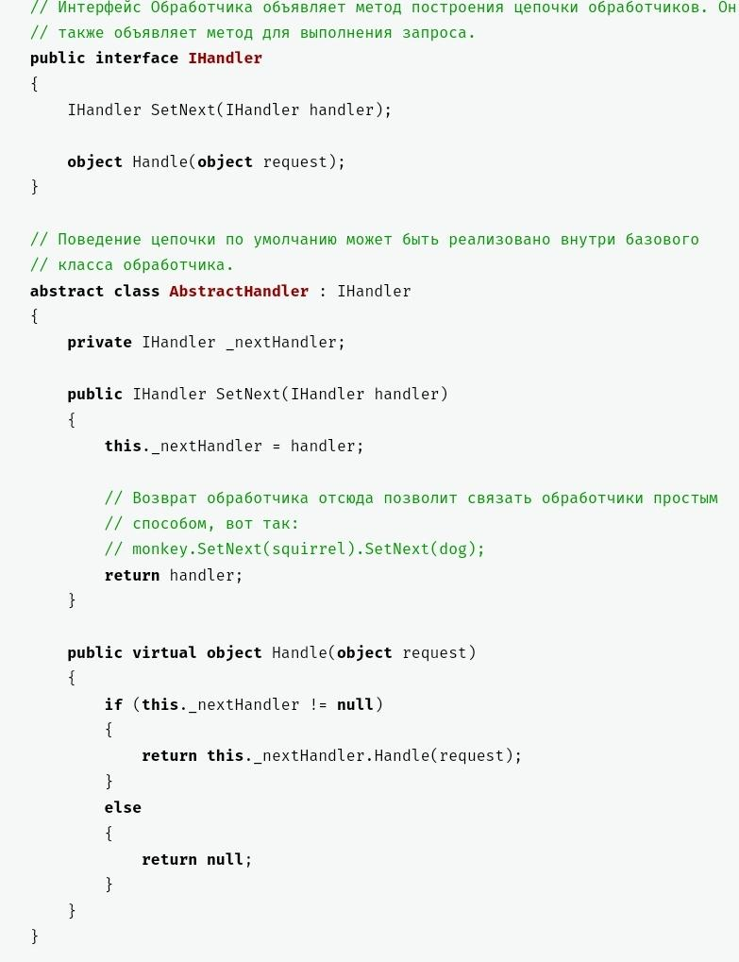
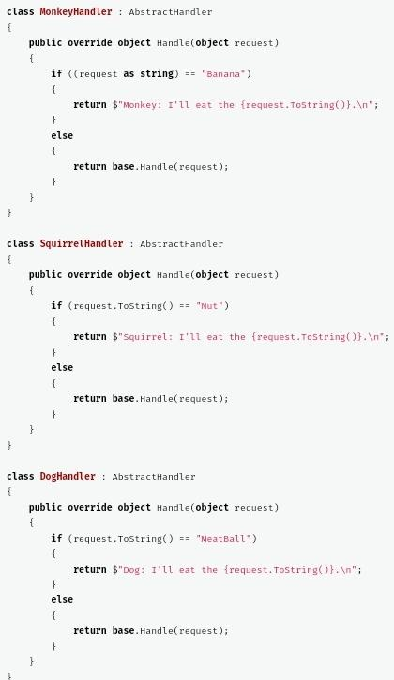

Slide 17
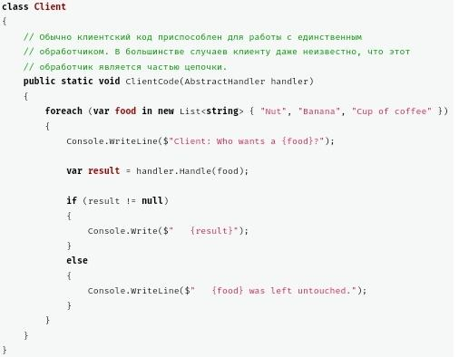
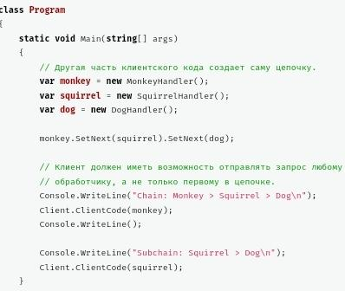

Slide 18
public abstract class Approver
{
protected Approver Successor;
public void SetSuccessor(Approver successor)
{
Successor = successor;
}
public abstract void ProcessRequest(Purchase purchase);
}
public class Purchase
{
public int Number { get; set; }
public double Amount { get; set; }
public string Purpose { get; set; }
public Purchase(int number, double amount, string purpose)
{
Number = number;
Amount = amount;
Purpose = purpose;
}
}

Slide 19
public class Director : Approver
{
public override void ProcessRequest(Purchase purchase)
{
if (purchase.Amount < 10000.0)
{
WriteLine($"{GetType().Name} approved request# {purchase.Number}");
}
else
{
Successor?.ProcessRequest(purchase);
}
}
}

Slide 20
public class VicePresident : Approver
{
public override void ProcessRequest(Purchase purchase)
{
if (purchase.Amount < 25000.0)
{
WriteLine($"{GetType().Name} approved request# {purchase.Number}");
}
else
{
Successor?.ProcessRequest(purchase);
}
}
}

Slide 21
public class President : Approver
{
public override void ProcessRequest(Purchase purchase)
{
if (purchase.Amount < 100000.0)
{
WriteLine($"{GetType().Name} approved request# {purchase.Number}");
}
else
{
WriteLine($"Request #{purchase.Number} requires an executive meeting!");
}
}
}

Slide 22
public static void Main()
{
Approver olga = new Director();
Approver nikita = new VicePresident();
Approver ivanIvanch = new President();
// olga -> nikita -> ivanIvanch
olga.SetSuccessor(nikita);
nikita.SetSuccessor(ivanIvanch);
// generate and process purchase requests
var p = new Purchase(1, 350.00, "Progect A");
olga.ProcessRequest(p);
ReadLine();
p = new Purchase(2, 32590.10, "Project X");
olga.ProcessRequest(p);
ReadLine();
p = new Purchase(3, 122100.00, "Project Y");
olga.ProcessRequest(p);
ReadLine();
}

Slide 23
Применимость
Когда программа должна обрабатывать разнообразные запросы несколькими способами, но заранее неизвестно, какие конкретно запросы будут приходить и какие обработчики для них понадобятся.
Когда важно, чтобы обработчики выполнялись один за другим в строгом порядке.
Когда набор объектов, способных обработать запрос, должен задаваться динамически.

Slide 24
Преимущества и недостатки
+ Уменьшает зависимость между клиентом и обработчиками.
+ Реализует принцип единственной обязанности.
+ Реализует принцип открытости/закрытости.
- Запрос может остаться никем не обработанным

Slide 25
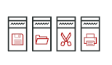
Паттерн Command
Action (действие), Transaction (транзакция).
Паттерн Command преобразовывает запрос на выполнение действия в отдельный объект-команду.
Такая инкапсуляция позволяет передавать эти действия другим функциям и объектам в качестве параметра, приказывая им выполнить запрошенную операцию, ставить в очередь и логгировать.

Slide 26
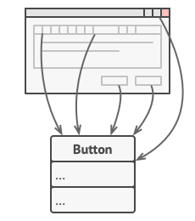
Проблема
вы работаете над программой текстового редактора. Дело как раз подошло к разработке панели управления. Вы создали класс красивых Кнопок и хотите использовать его для всех кнопок приложения, начиная от панели управления, заканчивая простыми кнопками в диалогах.
Все эти кнопки, хоть и выглядят схоже, но делают разные вещи.
Поэтому возникает вопрос: куда поместить код обработчиков кликов по этим кнопкам?

Slide 27
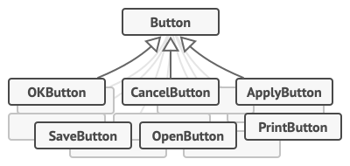
Самым простым решением было бы создать подклассы для каждой кнопки и переопределить в них метод действия под разные задачи
Множество подклассов кнопок

Slide 28
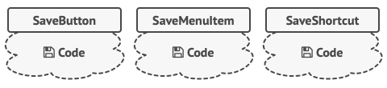
такой подход никуда не годится.
Во-первых, получается очень много подклассов.
Во-вторых, код кнопок, относящийся к графическому интерфейсу, начинает зависеть от классов бизнес-логики, которая довольно часто меняется.
некоторые операции, например, «сохранить», можно вызывать из нескольких мест: нажав кнопку на панели управления, вызвав контекстное меню или просто нажав клавиши Ctrl+S.
Несколько классов дублируют одну и ту же функциональность.

Slide 29
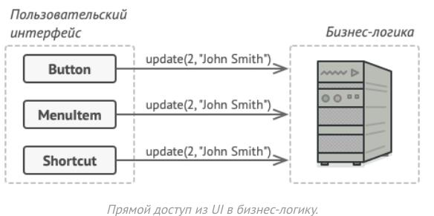
Решение
Хорошие программы обычно структурированы в виде слоёв. Самый распространённый пример — слои пользовательского интерфейса и бизнес-логики. Первый всего лишь рисует красивую картинку для пользователя. Но когда нужно сделать что-то важное, интерфейс «просит» слой бизнес-логики заняться этим.
один из объектов интерфейса напрямую вызывает метод одного из объектов бизнес-логики, передавая в него какие-то параметры.

Slide 30
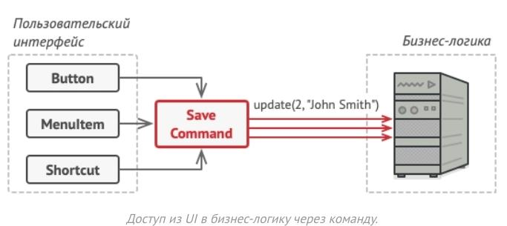
Решение. Паттерн Команда
предлагает больше не отправлять такие вызовы напрямую. Вместо этого каждый вызов, отличающийся от других, следует завернуть в собственный класс с единственным методом, который и будет осуществлять вызов. Такие объекты называют командами.
К объекту интерфейса можно будет привязать объект команды, который знает, кому и в каком виде следует отправлять запросы. Когда объект интерфейса будет готов передать запрос, он вызовет метод команды, а та — позаботится обо всём остальном.

Slide 31
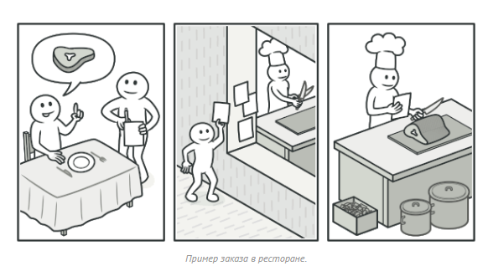
Аналогия из жизни
Вы заходите в ресторан и садитесь у окна. К вам подходит вежливый официант и принимает заказ, записывая все пожелания в блокнот. Откланявшись, он уходит на кухню, где вырывает лист из блокнота и клеит на стену. Далее лист оказывается в руках повара, который читает содержание заказа и готовит заказанные блюда.
В этом примере вы являетесь отправителем, официант с блокнотом — командой, а повар — получателем.
вы не соприкасаетесь напрямую с поваром. Вместо этого вы отправляете заказ с официантом, который самостоятельно «настраивает» повара на работу. С другой стороны, повар не знает, кто конкретно послал ему заказ. Но это ему безразлично, так как вся необходимая информация есть в листе заказа.
Notes:
‹#›

Slide 32
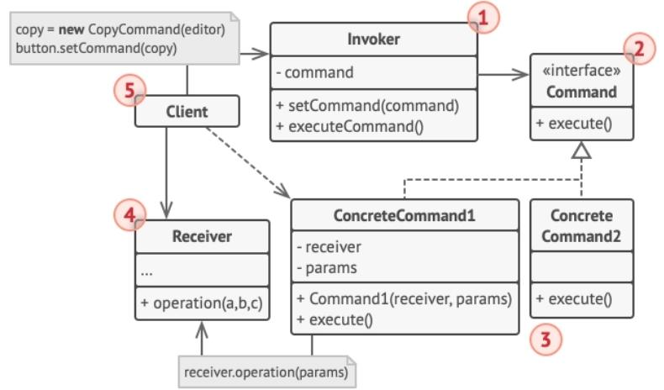
Структура

Slide 33
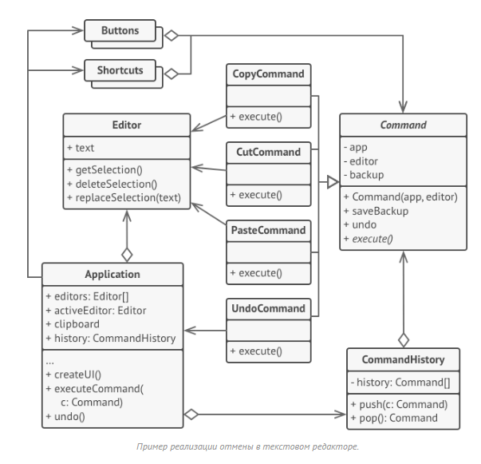
Notes:
‹#›

Slide 34
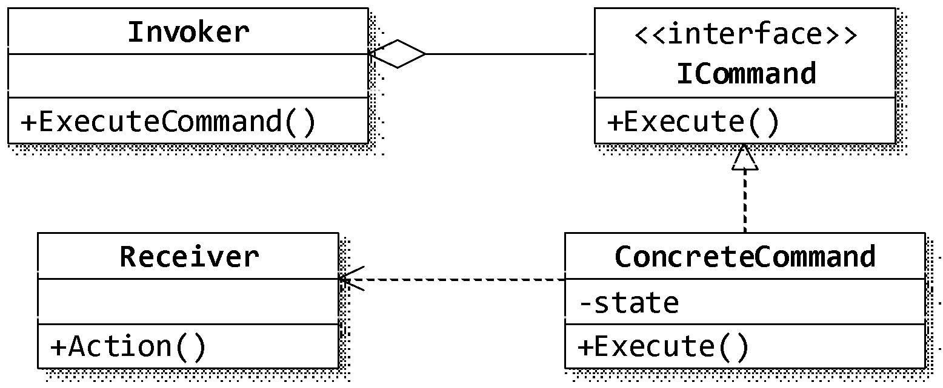
Объект класса Receiver – это то, над чем выполняется команда. Команда изменяет состояние этого объекта.
Класс Invoker инкапсулирует команду (или команды) и может выполнять команды по необходимости.

Slide 35
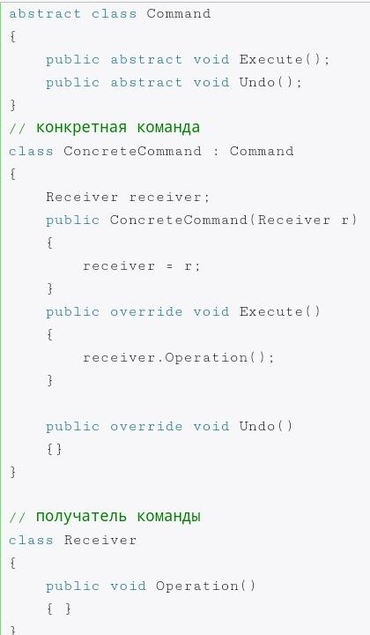
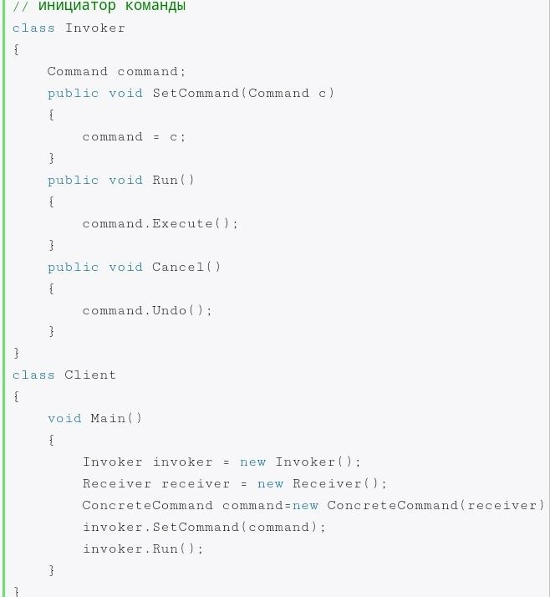

Slide 36
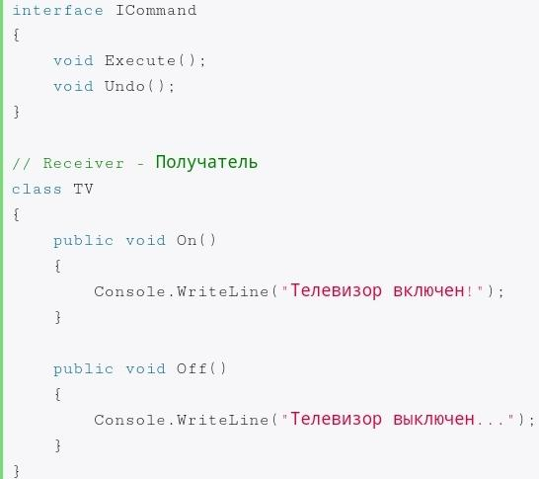
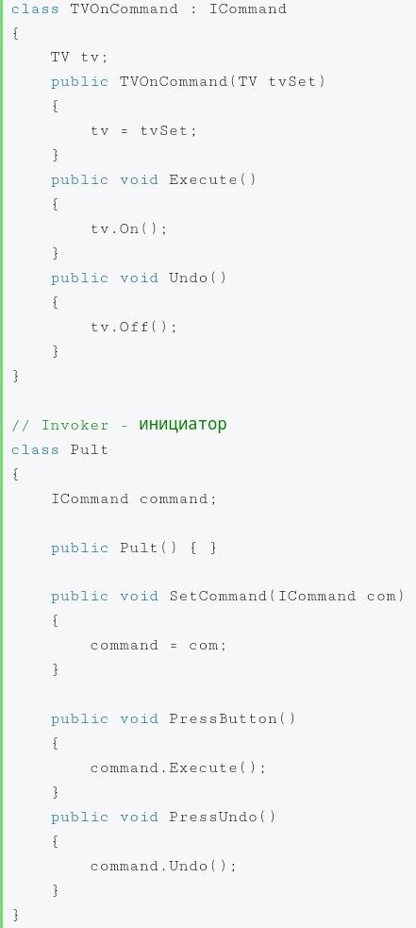
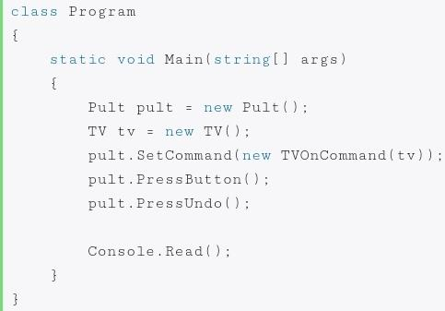
надо программно организовать включение и выключение прибора, например, телевизора

Slide 37
// объект хранит целочисленное значение,
// производит с ним арифметические операции
// (соответствует классу Receiver на схеме паттерна)
public class Calculator
{
private int _value;
public void Operation(char @operator, int operand)
{
switch (@operator)
{
case '+':
_value += operand;
break;
case '-':
_value -= operand;
break;
case '*':
_value *= operand;
break;
case '/':
_value /= operand;
break;
}
WriteLine("Current value = {0,1}", _value);
}
}

Slide 38
// это конкретная команда
// (вариант - сделать отдельные команды для каждого оператора)
public class CalculatorCommand : ICommand
{
// _calculator - это контекст команды
private readonly Calculator _calculator;
private readonly char _operator;
private readonly int _operand;
public CalculatorCommand(Calculator calculator, char @operator, int operand)
{
_calculator = calculator;
_operator = @operator;
_operand = operand;
}
public void Execute()
{
_calculator.Operation(_operator, _operand);
}
public void Undo()
{
_calculator.Operation(GetOppositeOperator(_operator), _operand);
}
private static char GetOppositeOperator(char @operator)
{
const string operators = "+-*/";
const string opposite = "-+/*";
var pos = operators.IndexOf(@operator);
if (pos == -1)
{
throw new ArgumentException("@operator");
}
return opposite[pos];
}
}
public interface ICommand
{
void Execute();
void Undo();
}

Slide 39
// класс User поддерживает список команд
// (для реализации функций отмены и повторного выполнения)
// (соответствует классу Invoker на схеме паттерна)
public class User
{
private readonly Calculator _calculator = new Calculator();
private readonly List<ICommand> _commands = new List<ICommand>();
private int _current;
public void Compute(char @operator, int operand)
{
var command = new CalculatorCommand(_calculator, @operator, operand);
command.Execute();
_commands.Add(command);
_current++;
}
public void Undo(int levels)
{
for (var i = 0; i < levels; i++)
{
if (_current > 0)
{
_commands[--_current].Undo();
}
}
}
public void Redo(int levels)
{
for (var i = 0; i < levels; i++)
{
if (_current < _commands.Count - 1)
{
_commands[_current++].Execute();
}
}
}
}

Slide 40
public static void Main()
{
// создаём объект для вычислений
var user = new User();
// выполняем несколько команд вычисления
user.Compute('+', 100);
user.Compute('-', 50);
user.Compute('*', 10);
user.Compute('/', 2);
// отменяем четыре команды
WriteLine("Undo 4 commands");
user.Undo(4);
// повторно выполняем три команды
WriteLine("Redo 3 commands");
user.Redo(3);
ReadLine();
}
}

Slide 41
Команда – примеры в .NET
1. Интерфейс ICommand в WPF – привязка операций к событиям пользовательского интерфейса.
2. Интерфейс IDbCommand в ADO.NET – инкапсуляция операции, выполняемой на стороне СУБД.
3. Конструктор класса Task<T> принимает делегат Func<T>, который можно рассматривать в виде команды, исполняемой в будущем.

Slide 42
Применимость
Когда вы хотите параметризовать объекты выполняемым действием.
Когда вы хотите ставить операции в очередь, выполнять их по расписанию или передавать по сети.
Когда вам нужна операция отмены.
Notes:
‹#›

Slide 43
Преимущества и недостатки
+ Убирает прямую зависимость между объектами, вызывающими операции, и объектами, которые их непосредственно выполняют.
+ Позволяет реализовать простую отмену и повтор операций.
+Позволяет реализовать отложенный запуск операций.
+Позволяет собирать сложные команды из простых.
+Реализует принцип открытости/закрытости.
- Усложняет код программы из-за введения множества дополнительных классов.

Slide 44

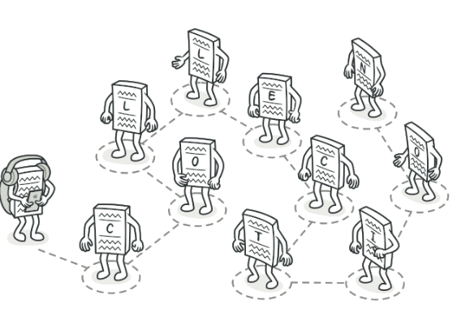
Итератор (Iterator)
Cursor (курсор).
Предоставляет способ последовательного доступа ко всем элементам составного объекта, не раскрывая его внутреннего представления.
Use case: Полиморфный
обход
Классы коллекций и
алгоритмы

Slide 45
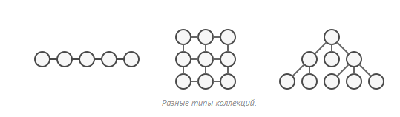
Проблема
есть и экзотические коллекции, построенные на основе деревьев, графов и других сложных структур данных.
пользователь должен иметь возможность последовательно обходить её элементы, чтобы проделывать с ними какие-то действия
Notes:
‹#›

Slide 46
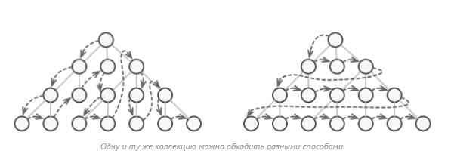
сегодня может быть достаточным обход дерева в глубину, но завтра потребуется возможность перемещаться по дереву в ширину. А на следующей неделе и того хуже — понадобится обход коллекции в случайном порядке.

Slide 47
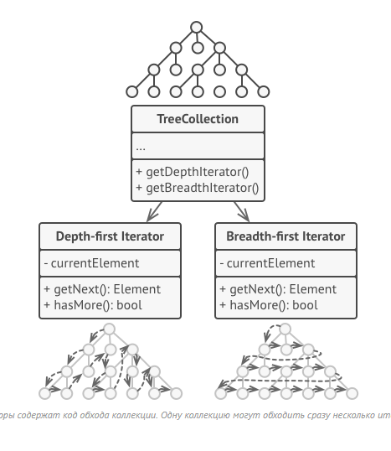
Решение
Идея паттерна Итератор состоит в том, чтобы вынести поведение обхода коллекции из самой коллекции в отдельный класс.
Объект-итератор будет отслеживать состояние обхода, текущую позицию в коллекции и сколько элементов ещё осталось обойти. Одну и ту же коллекцию смогут одновременно обходить различные итераторы, а сама коллекция не будет даже знать об этом.
К тому же, если вам понадобится добавить новый способ обхода, вы сможете создать отдельный класс итератора, не изменяя существующий код коллекции

Slide 48
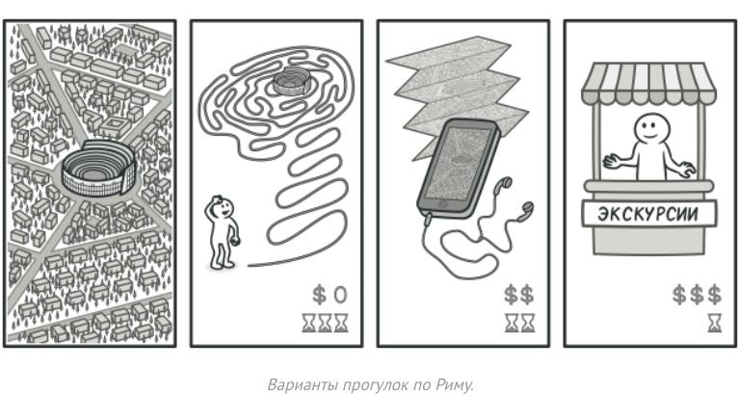
Аналогия из жизни
Вы планируете полететь в Рим и обойти все достопримечательности за пару дней. Но приехав, вы можете долго петлять узкими улочками, пытаясь найти Колизей.
Вы можете воспользоваться виртуальным гидом, скачанным на телефон, который позволит отфильтровать только интересные вам точки. А можете плюнуть и нанять локального гида, который хоть и обойдётся в копеечку, но знает город как свои пять пальцев, и сможет посвятить вас во все городские легенды.
Таким образом, Рим выступает коллекцией достопримечательностей, а ваш мозг, навигатор или гид — итератором по коллекции. Вы, как клиентский код, можете выбрать один из итераторов, отталкиваясь от решаемой задачи и доступных ресурсов.

Slide 49
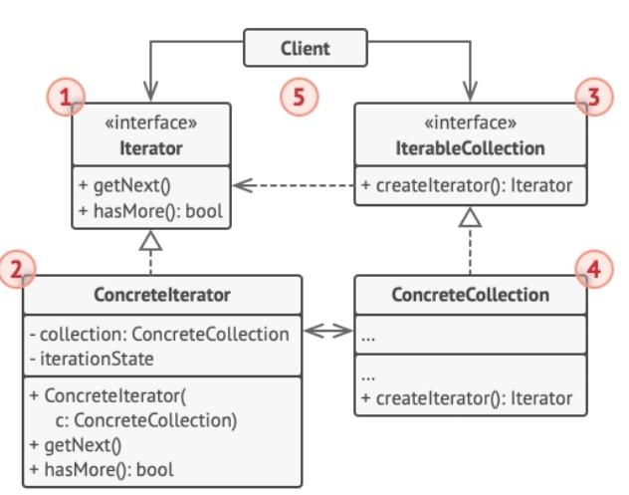
Структура

Slide 50
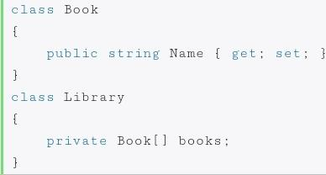
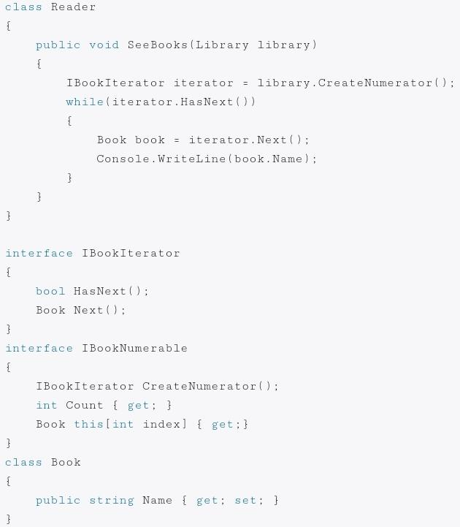
у нас есть классы книги и библиотеки:
у нас есть класс читателя, который хочет получить информацию о книгах, которые находятся в библиотеке. И для этого надо осуществить перебор объектов с помощью итератор

Slide 51
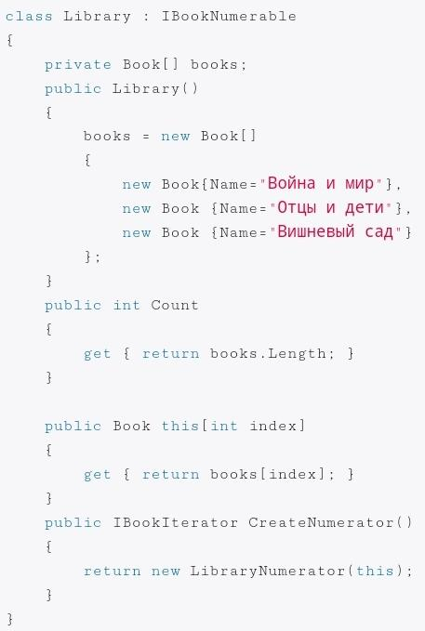
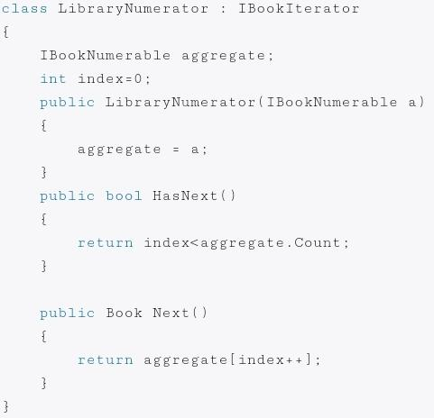
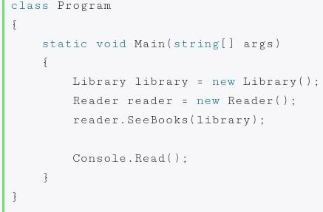

Slide 52
Преимущества и недостатки
+ Упрощает классы хранения данных.
+ Позволяет реализовать различные способы обхода структуры данных.
+ Позволяет одновременно перемещаться по структуре данных в разные стороны.
- Не оправдан, если можно обойтись простым циклом.

Slide 53
Применимость
Когда необходимо осуществить обход объекта без раскрытия его внутренней структуры
Когда имеется набор составных объектов, и надо обеспечить единый интерфейс для их перебора
Когда необходимо предоставить несколько альтернативных вариантов перебора одного и того же объекта
Notes:
‹#›

Slide 54
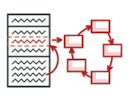
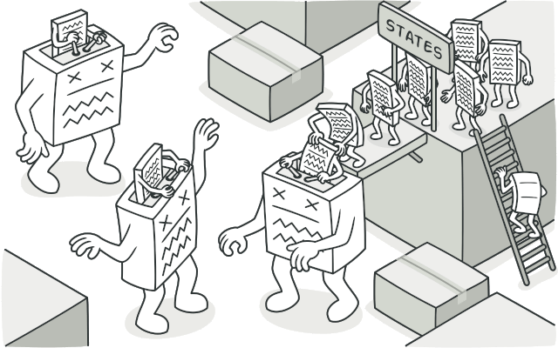
Состояние (State)
Назначение: паттерн позволяет объекту варьировать свое поведение в зависимости от внутреннего состояния. Извне создается впечатление, что изменился класс объекта.
*) паттерн Состояние иногда называют динамической версией паттерна Стратегия.

Slide 55
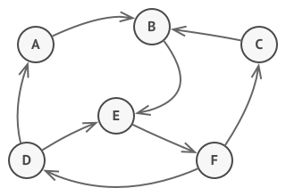
Конечные автоматы
Конечный автомат (или машина состояний) – преобразователь информации. В нём выходной сигнал зависит от входного сигнала и состояния автомата.
Генерация выходного сигнала ведёт к изменению состояния автомата.

Slide 56
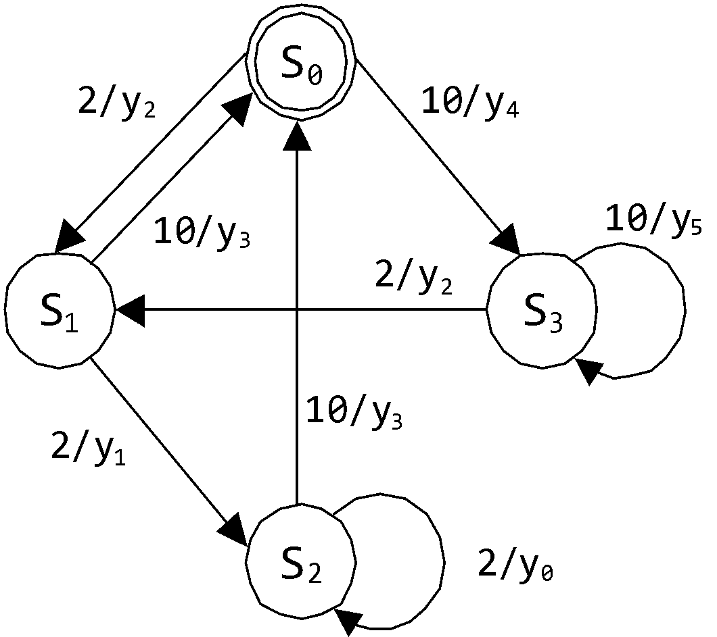
Конечные автоматы – пример
Поведение отца в зависимости от оценок сына (2 и 10):
4 состояния, s0 – начальное
Входные сигналы – «2» и «10»
Выходные сигналы: y0 – брать ремень; y1 – ругать; y2 – успокаивать; y3 – надеяться; y4 – радоваться; y5 – счастлив.

Slide 57
public abstract class AbstractState
{
public abstract void HandleTwo(SmartParent parent);
public abstract void HandleTen(SmartParent parent);
}
public class SmartParent
{
public AbstractState State = State0.Instance;
public void HandleTwo()
{
State.HandleTwo(this);
}
public void HandleTen()
{
State.HandleTen(this);
}
}

Slide 58
public class State0 : AbstractState
{
public static readonly State0 Instance = new State0();
public override void HandleTwo(SmartParent parent)
{
WriteLine("Успокаивать");
parent.State = State1.Instance;
}
public override void HandleTen(SmartParent parent)
{
WriteLine("Радоваться");
parent.State = State3.Instance;
}
}

Slide 59
public class State1 : AbstractState
{
public static readonly State1 Instance = new State1();
public override void HandleTwo(SmartParent parent)
{
WriteLine("Ругать");
parent.State = State2.Instance;
}
public override void HandleTen(SmartParent parent)
{
WriteLine("Надеяться");
parent.State = State0.Instance;
}
}

Slide 60
public class State2 : AbstractState
{
public static readonly State2 Instance = new State2();
public override void HandleTwo(SmartParent parent)
{
WriteLine("Брать ремень");
parent.State = State2.Instance;
}
public override void HandleTen(SmartParent parent)
{
WriteLine("Надеяться");
parent.State = State0.Instance;
}
}

Slide 61
public class State3 : AbstractState
{
public static readonly State3 Instance = new State3();
public override void HandleTwo(SmartParent parent)
{
WriteLine("Успокаивать");
parent.State = State1.Instance;
}
public override void HandleTen(SmartParent parent)
{
WriteLine("Cчастлив");
parent.State = State3.Instance;
}
}

Slide 62
public static void Main()
{
var papa = new SmartParent();
papa.HandleTen();
papa.HandleTwo();
papa.HandleTwo();
papa.HandleTwo();
papa.HandleTen();
ReadLine();
}

Slide 63
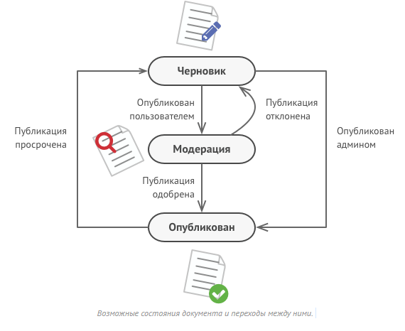
объект Документ может принимать три состояния:
Черновик, Модерация или Опубликован.
В каждом из этих состоянии метод опубликовать будет работать по-разному
Notes:
‹#›

Slide 64
Решение
Паттерн Состояние предлагает создать отдельные классы для каждого состояния, в котором может пребывать объект, а затем вынести туда поведения, соответствующие этим состояниям
Вместо того, чтобы хранить код всех состояний, первоначальный объект, называемый контекстом, будет содержать ссылку на один из объектов-состояний и делегировать ему работу, зависящую от состояния.

Slide 65
Аналогия из жизни
Ваш смартфон ведёт себя по-разному, в зависимости от текущего состояния:
Когда телефон разблокирован, нажатие кнопок телефона приводит к каким-то действиям.
Когда телефон заблокирован, нажатие кнопок приводит к экрану разблокировки.
Когда телефон разряжен, нажатие кнопок приводит к экрану зарядки.

Slide 66
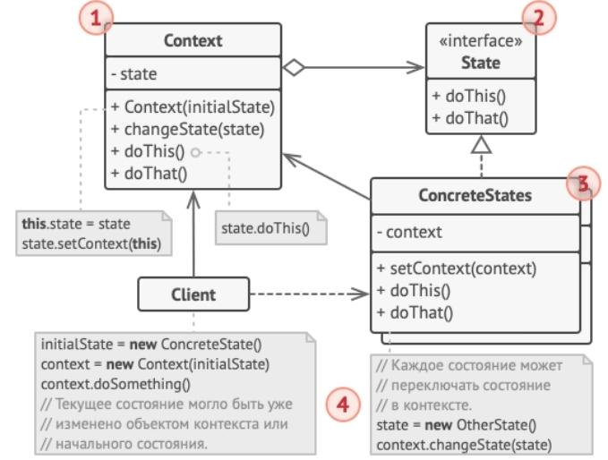
Структура

Slide 67
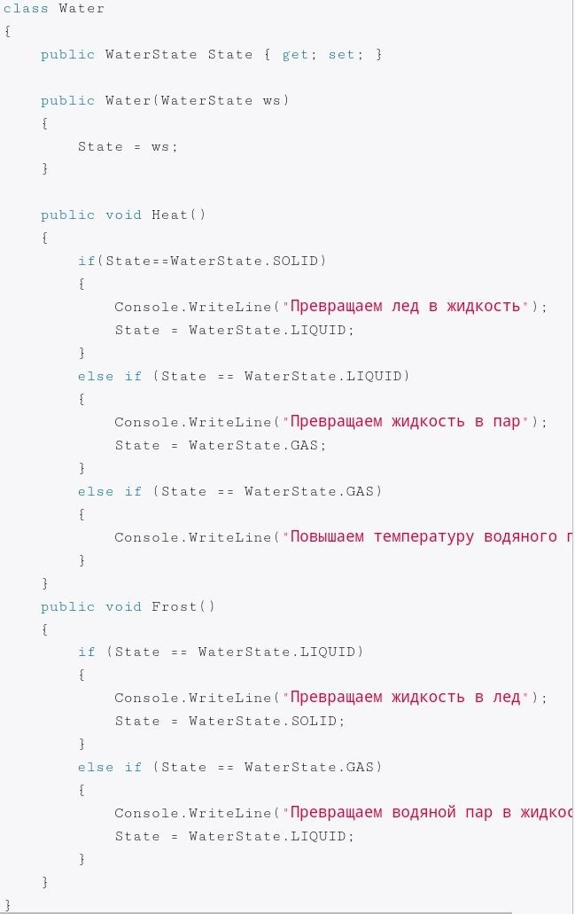
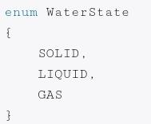
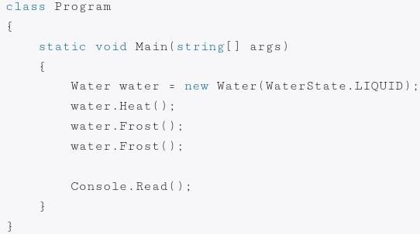
вода может находиться в ряде состояний: твердое, жидкое, парообразное. Допустим, нам надо определить класс Вода, у которого бы имелись методы для нагревания и заморозки воды. Без использования паттерна Состояние
получается нагромождение условных конструкций

Slide 68



позволяет вынести поведение, зависящее от текущего состояния объекта, в отдельные классы, и избежать перегруженности методов объекта условными конструкциями
при необходимости мы можем ввести в систему новые классы состояний, а имеющиеся классы состояний использовать в других объектах.

Slide 69
Применимость
Когда у вас есть объект, поведение которого кардинально меняется в зависимости от внутреннего состояния, причём типов состояний много, и их код часто меняется.
Когда код класса содержит множество больших, похожих друг на друга, условных операторов, которые выбирают поведения в зависимости от текущих значений полей класса.
Когда вы сознательно используете табличную машину состояний, построенную на условных операторах, но вынуждены мириться с дублированием кода для похожих состояний и переходов.

Slide 70
Преимущества и недостатки
+ Избавляет от множества больших условных операторов машины состояний.
+ Концентрирует в одном месте код, связанный с определённым состоянием.
+ Упрощает код контекста.
- Может неоправданно усложнить код, если состояний мало и они редко меняются.

Slide 71

Наблюдатель (Observer)
Паттерн определяет отношение между объектами таким образом, что при изменении состояния одного объекта все зависящие от него объекты оповещаются об этом.
User case:
Основное назначение паттерна Наблюдатель – реализация системы работы с событиями.

Slide 72

Проблема
вы имеете два объекта: Покупатель и Магазин. В магазин вот-вот должны завезти новый товар, который интересен покупателю.
Покупатель может каждый день ходить в магазин, чтобы проверить наличие товара. Но при этом он будет злиться, без толку тратя своё драгоценное время.
С другой стороны, магазин может разослать спам каждому своему покупателю. Многих это расстроит, так как товар специфический, и не всем он нужен.
Получается конфликт: либо покупатель тратит время на периодические проверки, либо магазин тратит ресурсы на бесполезные оповещения.
Notes:
‹#›

Slide 73


Решение
называть Издателями те объекты, которые содержат важное или интересное для других состояние. Остальные объекты, которые хотят отслеживать изменения этого состояния, назовём Подписчиками.
Паттерн Наблюдатель предлагает хранить внутри объекта издателя список ссылок на объекты подписчиков, причём издатель не должен вести список подписки самостоятельно. Он предоставит методы, с помощью которых подписчики могли бы добавлять или убирать себя из списка.
Когда в издателе будет происходить важное событие, он будет проходиться по списку подписчиков и оповещать их об этом, вызывая определённый метод объектов-подписчиков.

Slide 74

Аналогия из жизни
После того как вы оформили подписку на газету или журнал, вам больше не нужно ездить в супермаркет и проверять, не вышел ли очередной номер. Вместо этого издательство будет присылать новые номера по почте прямо к вам домой сразу после их выхода.
Издательство ведёт список подписчиков и знает, кому какой журнал высылать. Вы можете в любой момент отказаться от подписки, и журнал перестанет вам приходить.

Slide 75

Объект класса Subject (наблюдаемый объект) имеет состояние, изменение которого надо отслеживать. Для этого в Subject описывается коллекция объектов-наблюдателей.
Каждый наблюдатель реализует интерфейс IObserver. При изменении состояния наблюдаемого объекта вызывается метод NotifyObservers(). Этот метод проходит по коллекции наблюдателей и вызывает у каждого из них метод HandleEvent().

Slide 76

Структура

Slide 77


у нас есть биржа, где проходят торги, и есть брокеры и банки, которые следят за поступающей информацией и в зависимости от поступившей информации производят определенные действия:
символизирует валютную биржу.
инкапсулирует всю информацию о валютных курсах в объекте
наблюдатель
наблюдаемый объект
После проведения торгов производится уведомление всех наблюдателей.
имитирует торги

Slide 78

представляет брокера
принимает в качестве параметра некоторый объект. Получение объекта StockInfo с текущей информацией о торгах и произведение некоторых действий: покупка или продажа долларов и евро. .
брокер может отписаться от уведомлений биржи и перестать быть наблюдателем

Slide 79



Slide 80
Применимость
Когда после изменения состояния одного объекта требуется что-то сделать в других, но вы не знаете наперёд, какие именно объекты должны отреагировать.
Когда одни объекты должны наблюдать за другими, но только в определённых случаях.

Slide 81
Преимущества и недостатки
+ Издатели не зависят от конкретных классов подписчиков и наоборот.
+ Вы можете подписывать и отписывать получателей на лету.
+ Реализует принцип открытости/закрытости.
- Подписчики оповещаются в случайном порядке.

Slide 82



Паттерн Mediator (посредник)
Назначение: паттерн служит для обеспечения коммуникации между объектами.
Определяет объект, инкапсулирующий способ взаимодействия множества объектов. Посредник обеспечивает слабую связанность системы, избавляя объекты от необходимости явно ссылаться друг на друга и позволяя тем самым независимо изменять взаимодействия между ними.
Notes:
‹#›

Slide 83


Проблема
у вас есть диалог создания профиля пользователя. Он состоит из всевозможных элементов управления — текстовых полей, чекбоксов, кнопок.
Отдельные элементы диалога должны взаимодействовать друг с другом. Так, например, чекбокс «у меня есть собака» открывает скрытое поле для ввода имени домашнего любимца, а клик по кнопке отправки запускает проверку значений всех полей формы.
вы поставите крест на их повторном использовании в других местах приложения. Они станут слишком тесно связанными с элементами диалога редактирования профиля, которые не нужны в других контекстах.

Slide 84

Решение
Паттерн Посредник заставляет объекты общаться не напрямую друг с другом, а через отдельный объект-посредник, который знает, кому нужно перенаправить тот или иной запрос. Благодаря этому, компоненты системы будут зависеть только от посредника, а не от десятков других компонентов.

Slide 85

Аналогия из жизни
Пилоты садящихся или улетающих самолётов не общаются напрямую с другими пилотами. Вместо этого они связываются с диспетчером, который координирует действия нескольких самолётов одновременно. Без диспетчера пилотам приходилось бы все время быть начеку и следить за всеми окружающими самолётами самостоятельно, а это приводило бы к частым катастрофам в небе.
диспетчер не нужен во время всего полёта. Он задействован только в зоне аэропорта, когда нужно координировать взаимодействие многих самолётов.

Slide 86

Два класса, использующих сообщения для обмена информацией: Colleague и Mediator.
Объект Colleague регистрирует объект Mediator и сохраняет его в своём поле. Объект Mediator поддерживает список зарегистрировавших его объектов.
Как только один из объектов Colleague вызывает свой метод Send(), объект Mediator вызывает у остальных зарегистрированных объектов метод Receive().

Slide 87

Структура

Slide 88

Система создания программных продуктов включает ряд акторов: заказчики, программисты, тестировщики и так далее. Но нередко все эти акторы взаимодействуют между собой не непосредственно, а опосредованно через менеджера проектов. То есть менеджер проектов выполняет роль посредника.

Slide 89



проверяет, от кого пришло сообщение, и в зависимости от отправителя
перенаправляет его другому объекту

Slide 90


Slide 91
public class Chatroom
{
private readonly ISet<Participant> _colleagues =
new HashSet<Participant>();
public void SignOn(Participant participant)
{
_colleagues.Add(participant);
}
public void Send(string message, string from)
{
foreach (var colleague in _colleagues)
{
colleague.Receive(message, from);
}
}
}

Slide 92
public class Participant
{
private readonly Chatroom _chatroom;
private readonly string _name;
public Participant(Chatroom chatroom, string name)
{
_chatroom = chatroom;
_name = name;
chatroom.SignOn(this);
}
// наследники могут определить свой метод обработки
public virtual void Receive(string message, string from)
{
WriteLine($"{_name} received from {from}: {message}");
}
public void Send(string message)
{
WriteLine($"Send [from {_name}]: {message}");
_chatroom.Send(message, _name);
}
}

Slide 93

var chatroom = new Chatroom();
var john = new Participant(chatroom, "John");
var lucy = new Participant(chatroom, "Lucy");
var david = new Participant(chatroom, "David");
john.Send("Meeting on Tuesday, please all ack");
david.Send("Ack");
john.Send("Still awaiting some acks");
lucy.Send("Ack");
john.Send("Thanks all");

Slide 94


Посредник – примеры (в .NET)
1. Класс EventAggregator, используемый в WPF.
2. Примерами использования паттерна являются любые системы с выделенными очередями сообщений.
3*. WinForms – форма представляет собой посредник, объединяющий элементы управления. Форма подписывается на события одного элемента управления и уведомляет бизнес-объекты или другие элементы.
Notes:
‹#›

Slide 95
Применимость
Когда вам сложно менять некоторые классы из-за того, что они имеют множество хаотичных связей с другими классами.
Когда вы не можете повторно использовать класс, поскольку он зависит от других классов.
Когда вам приходится создавать множество подклассов компонентов, чтобы использовать одни и те же компоненты в разных контекстах.

Slide 96
Преимущества и недостатки
+ Устраняет зависимости между компонентами, позволяя повторно их использовать.
+ Упрощает взаимодействие между компонентами.
+ Централизует управление в одном месте.
-Посредник может сильно раздуться.

Slide 97
Посредник и Фасад
Фасад создаёт упрощённый интерфейс к подсистеме, классы подсистемы общаются друг с другом напрямую.
Посредник централизует общение между компонентами системы.

Slide 98

Паттерн Memento (хранитель, снимок)
паттерн Memento получает и сохраняет за пределами объекта его внутреннее состояние так, чтобы позже можно было восстановить объект в таком же состоянии.
Является средством для инкапсуляции "контрольных точек" программы.
Паттерн Memento придает операциям "Отмена" (undo) или "Откат" (rollback) статус "полноценного объекта".

Slide 99

Проблема
вы пишете программу текстового редактора. Помимо обычного редактирования, ваш редактор позволяет менять форматирование текста, вставлять картинки и прочее.
В какой-то момент вы решили сделать все эти действия отменяемыми. Для этого вам нужно сохранять текущее состояние редактора перед тем, как выполнить любое действие. Если потом пользователь решит отменить своё действие, вы достанете копию состояния из истории и восстановите старое состояние редактора.
если вы решите провести рефакторинг — убрать или добавить парочку полей в класс редактора — то придётся менять код всех классов, которые могли копировать состояние редактора.
Чтобы сделать копию состояния объекта, достаточно скопировать значение его полей. Таким образом, если вы сделали класс редактора достаточно открытым, то любой другой класс сможет заглянуть внутрь, чтобы скопировать его состояние

Slide 100

Структура

Slide 101


нам надо сохранять состояние игрового персонажа в игре:
Для хранения состояния игрового персонажа
состояние которого описывается количество патронов и жизней

Slide 102



Slide 103


Undo-Redo (стек Command+ стек Memento)
Работа со счетом
Notes:
‹#›

Slide 104

Originator (хозяин) - объект, умеющий создавать хранителя, а также знающий, как восстановить свое внутреннее состояние из хранителя.
Caretaker (смотритель) - объект, который знает, почему и когда хозяин должен сохранять и восстанавливать себя.
Memento (хранитель) - "ящик на замке", который пишется и читается хозяином и за которым присматривает смотритель.

Slide 105
public class PersonState
{
public string Data { get; }
public PersonState(string data)
{
Data = data;
}
}
public class Person
{ private string _name = "Jo";
private int _age = 1;
public void SetName(string name)
{ …
}
public void SetAge(int age)
{…
}
public PersonState GetState()
{
var data = $"{_name}:{_age}";
return new PersonState(data);
}

Slide 106

var p = new Person();
p.SetName("Olga");
p.SetAge(1);
WriteLine(p);
var memento = p.GetState();
p.SetAge(19);
WriteLine(p);
p.SetState(memento);
WriteLine(p);

Slide 107
Преимущества и недостатки
+Не нарушает инкапсуляции исходного объекта.
+Упрощает структуру исходного объекта.
- Требует много памяти.

Slide 108


Посетитель (Visitor)
Назначение: паттерн позволяет обойти набор разнородных объектов и выполнить над этими объектами некую операцию. При этом операция не являться методом объектов набора.
Notes:
‹#›

Slide 109


Проблема
Ваша команда разрабатывает приложение, работающее с геоданными в виде графа. Узлами графа являются городские локации: памятники, театры, рестораны, важные предприятия и прочее. Каждый узел имеет ссылки на другие, ближайшие к нему узлы. Каждому типу узлов соответствует свой класс, а каждый узел представлен отдельным объектом.
сделать экспорт этого графа в XML
Дело было бы плёвым, если бы вы могли редактировать классы узлов.
Но, к сожалению, классы узлов вам изменить не удалось. Системный архитектор сослался на то, что код классов узлов сейчас очень стабилен, и от него многое зависит, поэтому он не хочет рисковать и позволять кому-либо его трогать.
Была и ещё одна причина запрета. Если на следующей неделе вам бы понадобился экспорт в какой-то другой формат данных, то эти классы снова пришлось бы менять.

Slide 110
Решение
Паттерн Посетитель предлагает разместить новое поведение в отдельном классе, вместо того чтобы множить его сразу в нескольких классах. Объекты, с которыми должно было быть связано поведение, не будут выполнять его самостоятельно. Вместо этого вы будете передавать эти объекты в методы посетителя.

Slide 111

Аналогия из жизни
Представьте начинающего страхового агента, жаждущего получить новых клиентов. Он беспорядочно посещает все дома в округе, предлагая свои услуги. Но для каждого из посещаемых типов домов у него имеется особое предложение.
Придя в дом к обычной семье, он предлагает оформить медицинскую страховку.
Придя в банк, он предлагает страховку от грабежа.
Придя на фабрику, он предлагает страховку предприятия от пожара и наводнения.

Slide 112

Структура

Slide 113

Посетитель: реализация
Основная идея: каждый элемент объектной структуры содержит виртуальный метод Accept(), который получает в качестве аргумента объект-посетитель, реализующий заранее известный интерфейс.
Этот интерфейс содержит по одному методу Visit() для каждого типа узла. Метод Accept() в каждом узле вызывает метод Visit() посетителя и передаёт узел (т.е. себя) в качестве аргумента Visit().

Slide 114
Двойная диспетчеризация
Обычные виртуальные методы используют одинарную диспетчеризацию – то, какая операция будет выполнена, зависит от имени метода и типа объекта-получателя.
Паттерн Посетитель использует двойную диспетчеризацию – операция зависит от имени метода, типа посещаемого элемента и типа конкретного посетителя.

Slide 115

разных категорий вкладчиков банки имеют свои правила: оформления вкладов, выдача кредитов, начисления процентов и т.д. Соответственно классы, описывающие данные объекты, тоже будут разными
мы решили добавить в классы клиентов функционал сериализации в html. В этом случае мы могли бы построить следующую структуру классов
создает таблицу со значениями этих свойств. Но допустим, мы решили добавить потом еще сериализацию в формат xml. Задача относительно проста: добавить в интерфейс IAccount новый метод ToXml() и реализовать его в классах Person и Company.

Slide 116



мы захотим добавить сериализацию в формат json. Однако в будущем могут появиться новые форматы, которые мы также захотим поддерживать
вся функциональность по сериализации вынесена в отдельные классы посетителей. В итоге классы Person и Company становятся намного чище и проще по структуре.
если нам надо добавить новый способ сериализации, достаточно просто определить еще один класс посетителя.

Slide 117
// интерфейс посетителя
public interface IVisitor
{
void Visit(SimpleNode node);
void Visit(CompositeNode node);
}
public abstract class BaseNode
{
public string Name { get; }
protected BaseNode(string name)
{
Name = name;
}
public abstract void Accept(IVisitor visitor);
}

Slide 118
public class SimpleNode : BaseNode
{
public SimpleNode(string name) : base(name)
{
}
public override void Accept(IVisitor visitor)
{
visitor.Visit(this);
}
}
public class CompositeNode : BaseNode
{
public IList<BaseNode> Nodes { get; }
public CompositeNode(string name,
params BaseNode[] nodes) : base(name)
{
Nodes = Array.AsReadOnly(nodes);
}
public override void Accept(IVisitor visitor)
{ visitor.Visit(this);
}
}

Slide 119
// конкретный посетитель
public class PrintVisitor : IVisitor
{
private readonly TextWriter _writer;
public PrintVisitor(TextWriter writer)
{
_writer = writer;
}
public void Visit(SimpleNode node)
{
_writer.WriteLine(node.Name + " : Simple");
}
public void Visit(CompositeNode node)
{
_writer.WriteLine(node.Name + " : Composite");
foreach (var item in node.Nodes)
{
item.Accept(this);
}
}
}

Slide 120

// использование классов - построение и печать иерархии
var tree = new CompositeNode("Root",
new CompositeNode("Level_1",
new SimpleNode("Leaf_1_1"),
new SimpleNode("Leaf_1_2")),
new SimpleNode("Leaf_2"));
var visitor = new PrintVisitor(Console.Out);
tree.Accept(visitor);

Slide 121
Преимущества и недостатки
+ Упрощает добавление операций, работающих со сложными структурами объектов.
+ Объединяет родственные операции в одном классе.
+ Посетитель может накапливать состояние при обходе структуры компонентов.
- Паттерн не оправдан, если иерархия компонентов часто меняется.
- Может привести к нарушению инкапсуляции компонентов.

Slide 122
Посетитель - расширенный аналог Команды (способен работать сразу с несколькими видами получателей).
Посетитель + Итератор
Посетитель + Компоновщик
Notes:
‹#›

Slide 123
Нулевой объект (Null object)
Назначение: Нулевой объект – это объект с заданным нейтральным поведением, использование которого позволяет заменить условные операторы (проверки на null) полиморфизмом.
*) это не классический паттерн.

Slide 124
public abstract class BaseLogger
{
public abstract void Write(string logEntry);
}
public class EmailLogger : BaseLogger
{
public override void Write(string logEntry)
{
WriteLine(logEntry + " is sent by email");
}
}
public class FileLogger : BaseLogger
{
public override void Write(string logEntry)
{
WriteLine(logEntry + " is written into the file");
}
}

Slide 125
public class DefaultlLogger : BaseLogger
{
public override void Write(string logEntry)
{
// или вообще ничего не делаем
WriteLine("Cannot write in the log");
}
}
public static class LoggerFactory
{
public static BaseLogger GetLogger(string name)
{
switch (name)
{
case "file":
return new FileLogger();
case "email":
return new EmailLogger();
default:
return new DefaultlLogger();
}
}
}

Slide 126
public static void Main()
{
BaseLogger logger = LoggerFactory.GetLogger("abc");
logger.Write("message");
Console.ReadLine();
// такие проверки не нужны!
//if (logger != null)
//{
// logger.Write("message");
//}
//else
//{
// Console.WriteLine("Cannot write in the log");
//}
}

Slide 127


Паттерн Strategy
Policy (политика).
Определяет семейство алгоритмов, инкапсулирует каждый из них и делает их взаимозаменяемыми. Стратегия позволяет изменять алгоритмы независимо от клиентов, которые ими пользуются.
Notes:
‹#›

Slide 128

Проблема
Вы решили написать приложение-навигатор для путешественников. Оно должно показывать красивую и удобную карту, позволяющую с лёгкостью ориентироваться в незнакомом городе.
Одной из самых востребованных функций являлся поиск и прокладывание маршрутов. пользователь должен иметь возможность указать начальную точку и пункт назначения, а навигатор — проложит оптимальный путь.
вы добавили в навигатор прокладывание пеших маршрутов.
Через некоторое время выяснилось, что некоторые люди предпочитают ездить по городу на общественном транспорте. Поэтому вы добавили и такую опцию прокладывания пути.
В ближайшей перспективе вы хотели бы добавить прокладывание маршрутов по велодорожкам. А в отдалённом будущем — интересные маршруты посещения достопримечательностей.
С каждым новым алгоритмом код основного класса навигатора увеличивался вдвое. В таком большом классе стало довольно трудно ориентироваться.
Любое изменение алгоритмов поиска, будь то исправление багов или добавление нового алгоритма, затрагивало основной класс. Это повышало риск сделать ошибку, случайно задев остальной работающий код.
Notes:
‹#›

Slide 129
Решение
Паттерн Стратегия предлагает определить семейство схожих алгоритмов, которые часто изменяются или расширяются, и вынести их в собственные классы, называемые стратегиями.

Slide 130

Аналогия из жизни
Вам нужно добраться до аэропорта. Можно доехать на автобусе, такси или велосипеде. Здесь вид транспорта является стратегией. Вы выбираете конкретную стратегию в зависимости от контекста — наличия денег или времени до отлёта.

Slide 131



Slide 132

Если выделяемый из клиента алгоритм представлен одним методом, то вместо классической Стратегии на основе наследования можно использовать стратегию на основе делегатов.

Slide 133

Структура

Slide 134

Существуют различные легковые машины, которые используют разные источники энергии: электричество, бензин, газ и так далее. Есть гибридные автомобили.они похожи и отличаются преимущественно видом источника энергии. Не говоря уже о том, что мы можем изменить применяемый источник энергии, модифицировав автомобиль.
в качестве IStrategy выступает интерфейс IMovable, определяющий метод Move(). А реализующий этот интерфейс семейство алгоритмов представлено классами ElectricMove и PetroleMove.

Slide 135



Slide 136
Применимость
Когда вам нужно использовать разные вариации какого-то алгоритма внутри одного объекта.
Когда у вас есть множество похожих классов, отличающихся только некоторым поведением.
Когда вы не хотите обнажать детали реализации алгоритмов для других классов.

Slide 137
Стратегия – примеры в .NET
1. Конструкторы стандартных коллекций принимают объекты IComparer<T> или IEqualityComparer<T>, реализующие стратегии сравнения элементов.
2. Методы расширения LINQ принимают стратегии фильтрации, проекции и т. д., описанные делегатами.
3. В WCF IErrorHandler – стратегия обработки ошибок; IChannelInitializer – стратегия инициализации канала; MessageFilter – стратегия фильтрации сообщений и т. д.

Slide 138
Преимущества и недостатки
+Горячая замена алгоритмов на лету.
+Изолирует код и данные алгоритмов от остальных классов.
+Уход от наследования к делегированию.
+Реализует принцип открытости/закрытости.
- Усложняет программу за счёт дополнительных классов.
- Клиент должен знать, в чём состоит разница между стратегиями, чтобы выбрать подходящую.

Slide 139
Структурные паттерны
Отвечают за построение удобных в поддержке иерархий классов.

Slide 140

Адаптер
это структурный паттерн проектирования, который позволяет объектам с несовместимыми интерфейсами работать вместе.

Slide 141

Проблема
Представьте, что вы делаете приложение для торговли на бирже. Ваше приложение скачивает биржевые котировки из нескольких источников в XML, а затем рисует красивые графики.
В какой-то момент вы решаете улучшить приложение, применив стороннюю библиотеку аналитики. Но вот беда — библиотека поддерживает только формат данных JSON, несовместимый с вашим приложением
Вы смогли бы переписать библиотеку, чтобы та поддерживала формат XML. Но, во-первых, это может нарушить работу существующего кода, который уже зависит от библиотеки. А во-вторых, у вас может просто не быть доступа к её исходному коду

Slide 142

Решение
Вы можете создать адаптер. Это объект-переводчик, который трансформирует интерфейс или данные одного объекта в такой вид, чтобы он стал понятен другому объекту
Адаптеры могут не только переводить данные из одного формата в другой, но и помогать объектам с разными интерфейсами работать сообща.

Slide 143

Аналогия из жизни
Когда вы в первый раз летите за границу, вас может ждать сюрприз при попытке зарядить ноутбук. Стандарты розеток в разных странах отличаются. Ваша европейская зарядка будет бесполезна в США без специального адаптера, позволяющего подключиться к розетке другого типа.

Slide 144

Структура
Эта реализация использует агрегацию: объект адаптера «оборачивает», то есть содержит ссылку на служебный объект. Такой подход работает во всех языках программирования.
Адаптер объектов

Slide 145
Преимущества и недостатки
Отделяет и скрывает от клиента подробности преобразования различных интерфейсов.
Усложняет код программы из-за введения дополнительных классов.

Slide 146
Когда надо использовать Адаптер?
Когда необходимо использовать имеющийся класс, но его интерфейс не соответствует потребностям
Когда надо использовать уже существующий класс совместно с другими классами, интерфейсы которых не совместимы

Slide 147

Декоратор
это структурный паттерн проектирования, который позволяет динамически добавлять объектам новую функциональность, оборачивая их в полезные «обёртки».

Slide 148

Проблема
Вы работаете над библиотекой оповещений, которую можно подключать к разнообразным программам, чтобы получать уведомления о важных событиях.

Slide 149

В какой-то момент стало понятно, что одних email-оповещений пользователям мало. Некоторые из них хотели бы получать извещения о критических проблемах через SMS. Другие хотели бы получать их в виде сообщений Facebook. Корпоративные пользователи хотели бы видеть сообщения в Slack.
Сначала вы добавили каждый из этих типов оповещений в программу, унаследовав их от базового класса Notifier. Теперь пользователь выбирал один из типов оповещений, который и использовался в дальнейшем

Slide 150

почему нельзя выбрать несколько типов оповещений сразу? Ведь если вдруг в вашем доме начался пожар, вы бы хотели получить оповещения по всем каналам, не так ли?
нужен какой-то другой способ комбинирования поведения объектов, который не приводит к взрыву количества подклассов.

Slide 151

Решение
Наследование — это первое, что приходит в голову многим программистам
Он статичен. Вы не можете изменить поведение существующего объекта. Для этого вам надо создать новый объект, выбрав другой подкласс.
Он не разрешает наследовать поведение нескольких классов одновременно. Из-за этого вам приходится создавать множество подклассов-комбинаций для получения совмещённого поведения.
Одним из способов обойти эти проблемы является замена наследования агрегацией либо композицией
на этом принципе построен паттерн Декоратор.

Slide 152

Аналогия из жизни
Любая одежда — это аналог Декоратора. Применяя Декоратор, вы не меняете первоначальный класс и не создаёте дочерних классов. Так и с одеждой — надевая свитер, вы не перестаёте быть собой, но получаете новое свойство — защиту от холода. Вы можете пойти дальше и надеть сверху ещё один декоратор — плащ, чтобы защититься и от дождя.

Slide 153

Структура

Slide 154
Преимущества и недостатки
Большая гибкость, чем у наследования.
Позволяет добавлять обязанности на лету.
Можно добавлять несколько новых обязанностей сразу.
Позволяет иметь несколько мелких объектов вместо одного объекта на все случаи жизни.
Трудно конфигурировать многократно обёрнутые объекты.
Обилие крошечных классов.

Slide 155
public interface IHolidaySet
{
HashSet<string> GetHolidays();
}
public class BelHolidays : IHolidaySet
{
public HashSet<string> GetHolidays()
{
return new HashSet<string>
{
"01.01.22",
"07.01.22",
"08.03.22",
"01.05.22",
"09.05.22",
“25.12.23"
};
}
}

Slide 156
public class USAHolidays : IHolidaySet
{
public HashSet<string> GetHolidays()
{
return new HashSet<string>
{
"01.01.22",
"02.01.22",
"16.01.22",
"20.02.22",
"29.05.22",
"04.07.22",
"04.09.22",
"09.10.22",
"11.11.22",
"23.11.22",
"25.12.22"
};
}
}

Slide 157
public class Client
{
private readonly IHolidaySet _holidaySetStrategy;
public Client(IHolidaySet strategy)
{
_holidaySetStrategy = strategy;
}
public bool CheckForHoliday(string date)
{
return _holidaySetStrategy.GetHolidays().Contains(date);
}
}
var client = new Client(new USAHolidays());
var result = client.CheckForHoliday("05.03.22");
WriteLine(result);

Slide 158


Как программисты хлеб пекли
KISS ( «Keep it simple, stupid») — принцип проектирования, утверждает, что большинство систем работают лучше всего, если они остаются простыми, а не усложняются.
Notes:
‹#›

Slide 159

Notes:
‹#›

Slide 160

Notes:
‹#›

Slide 161

Notes:
В
‹#›

Slide 162

Notes:
‹#›

Slide 163

Notes:
‹#›

Slide 164

Notes:
‹#›

